Slide 1


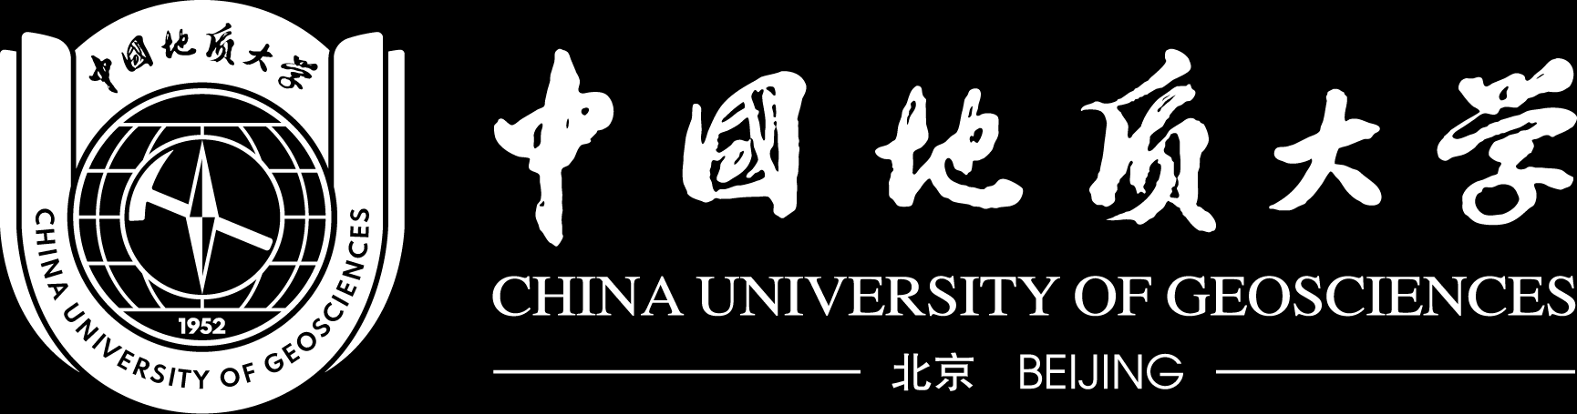
基于多模态学习的药物分子性质预测研究
姓 名：范帅尧
导 师：牛云云教授
时 间：2026.05.18
Notes:
各位老师早上好，我是范帅尧，我的毕业论文题目是：《基于多模态学习的药物分子性质预测研究》
我的导师是牛云云教授。

Slide 2
目
01 /
研究背景与意义
药物发现早筛需求与多模态分子性质预测价值
录
02 /
研究现状
单模态、多模态方法进展及其主要不足
CONTENTS
03 /
研究内容
CoT-CMP 与 KGAMA 两项核心方法及实验验证
04 /
结论与展望
研究贡献、局限性与未来工作方向
Notes:
各位老师，接下来我将从四个部分展开汇报：
第一部分：研究背景与意义，主要介绍药物早期筛选对分子性质预测的需求，以及多模态分子性质预测的研究价值。 第二部分：研究现状，主要梳理目前单模态和多模态分子性质预测方法的发展情况，并分析现有方法存在的不足。 第三部分：研究内容，也是本研究的核心部分。我将重点介绍本研提出的两个方法：第一个是 CoT-CMP 图文双塔预测框架，第二个是 KGAMA 知识增强与图中心对齐框架，并展示对应的实验结果。 第四部分是结论与展望，主要总结本文的研究贡献，并对后续工作进行展望。
下面首先进入第一部分，研究背景与意义。

Slide 3
研究背景：药物早期筛选对性质预测提出高要求
现代创新药物研发流程复杂、周期长、成本高，早期筛选结果会直接影响后续研发效率。
早期筛选
安全性评估
人体试验
审批审查
长期检测
药物发现
临床前研究
临床研究
监管审批
上市后检测
研发周期长
候选空间大
实验成本高
1
研发链条长、阶段多，后期失败会显著放大早期筛选误差。
2
候选分子数量庞大，湿实验难以覆盖全部潜在化学空间。
3
湿实验可靠性高，但成本高、流程复杂，难以支撑大规模高通量筛选
因此，在实验验证前对候选分子进行快速性质预测，是降低研发成本和失败风险的重要手段。
艰苦朴素 求真务实
Notes:
现代创新药物研发是一个周期长、成本高、风险大的过程。一般来说，一个新药从研发到上市，需要经历药物发现、临床前研究、临床研究、监管审批以及上市后监测等多个阶段。
在这个流程中，早期筛选非常关键。因为早期候选分子的质量会直接影响后续研发效率。如果在早期筛选阶段存在误差，那么进入临床前研究甚至临床研究之后，失败成本会被进一步放大。
同时，候选分子的化学空间非常庞大，潜在分子数量巨大。如果完全依赖湿实验逐一验证，不仅成本很高，而且效率也难以满足大规模筛选的需求。
因此，在实验验证之前，利用计算模型对候选分子的关键性质进行快速预测，可以帮助研究人员提前筛除风险较高的分子，优先保留更有开发潜力的候选分子，从而降低研发成本和失败风险。

Slide 4
研究背景：分子性质预测任务
分子性质预测旨在学习分子结构与理化属性、生化性质之间的映射关系，并输出分类标签或连续数值，为候选分子的早期筛选提供依据
1
2
3
4
候选分子
分子表征
性质预测
早期决策
海量化合物库
结构、序列、指纹、文本
分类与回归任务
风险筛除与优先级排序
1
预测对象
2
任务类型
3
筛选应用
ADMET、毒性、理化性质等关键分子性质。例如吸收、分布、代谢、排泄、毒性、溶解度、亲脂性等。
包括分类任务与回归任务。分类任务输出性质标签，回归任务输出连续数值。
在实验验证前辅助判断候选分子的开发价值
分子性质预测既是药物早筛中的关键计算任务，也是后续多模态分子表征学习的直接应用目标。
艰苦朴素 求真务实
Notes:
分子性质预测的目标，是学习分子结构与理化属性、生化性质之间的映射关系，并输出对应的预测结果。
具体来说，输入端是候选分子，这些分子可以来自海量化合物库；然后需要将分子转化为模型能够处理的表示形式，例如结构、序列、指纹或者文本；接着模型根据这些表示进行性质预测；最后将预测结果用于早期决策，比如风险筛除和优先级排序。 从预测对象来看，分子性质预测主要关注 ADMET、毒性和理化性质等关键分子性质，例如吸收、分布、代谢、排泄、毒性、溶解度和亲脂性等。
从任务类型来看，分子性质预测可以分为分类任务和回归任务。分类任务输出离散标签，例如判断分子是否具有毒性，或者是否能够穿过血脑屏障；回归任务输出连续数值，例如预测溶解度、脂溶性或者 LD50 等指标。
因此，分子性质预测既是药物早期筛选中的关键计算任务，也是后续开展多模态分子表征学习的直接应用目标。

Slide 5
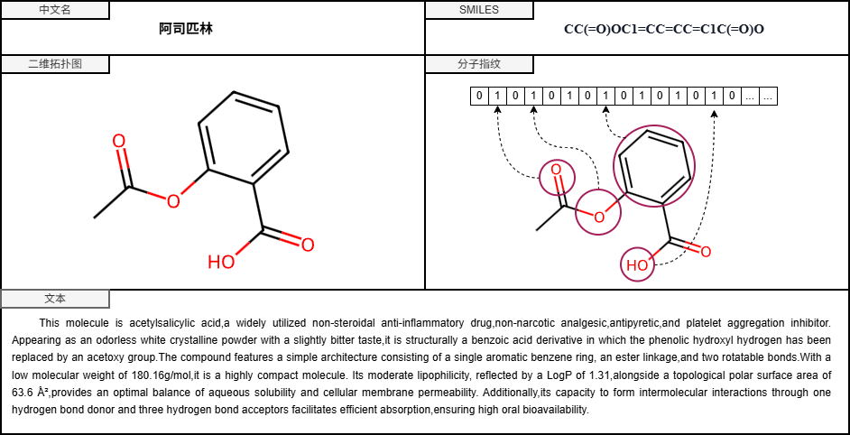
研究背景：分子的多模态表征
分子性质预测的关键在于分子表征。同一分子可以由图结构、SMILES序列、分子指纹和文本语义等多种模态共同刻画。
SMILES序列
简化分子线性输入规范，将分子结构编码为一维字符串，适合序列模型建模。
二维拓扑图
以原子为节点、化学键为边，刻画拓扑连接关系。
分子指纹
将子结构、官能团或拓扑路径编码为固定长度向量。
文本语义
补充理化性质、药理作用和毒性机制等高层语义信息。
不同模态从结构、序列、统计特征和语义知识等角度提供互补信息，多模态学习有助于构建更全面、鲁棒的分子表示。
艰苦朴素 求真务实
Notes:
这一页主要介绍分子的多模态表征，分子性质预测的关键在于分子表征。同一个分子可以从不同角度进行描述，例如图结构、SMILES 序列、分子指纹以及文本语义。这些模态并不是重复信息，而是从不同层面刻画分子的结构和性质。 左侧以阿司匹林为例，展示了同一个分子在不同模态下的表示形式。可以看到：
1. SMILES 序列的形式是一维字符串，适合使用序列模型进行建模。
2. 二维拓扑图将原子看作节点、化学键看作边，能够直接刻画分子内部的连接关系。
3. 分子指纹将分子的子结构、官能团或拓扑路径编码为固定长度向量，可以看做事一个二进制的数组，有这个结构则置为1，反之为0。
4. 自然语言可以补充分子的理化性质、药理作用和毒性机制等高层的语义知识。
多模态学习的意义就在于综合这些互补信息，构建更加全面、鲁棒的分子表示，为后续分子性质预测提供更充分的特征基础。

Slide 6
目
01 /
研究背景与意义
药物发现早筛需求与多模态分子性质预测价值
录
02 /
研究现状
单模态、多模态方法进展及其主要不足
CONTENTS
03 /
研究内容
CoT-CMP 与 KGAMA 两项核心方法及实验验证
04 /
结论与展望
研究贡献、局限性与未来工作方向
Notes:
接下来进入第二部分，研究现状。这一部分从单模态方法和多模态方法两个方面介绍现有研究进展。

Slide 7
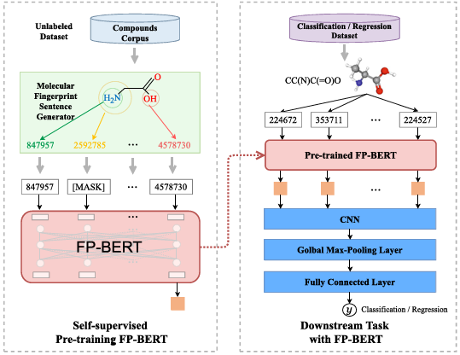
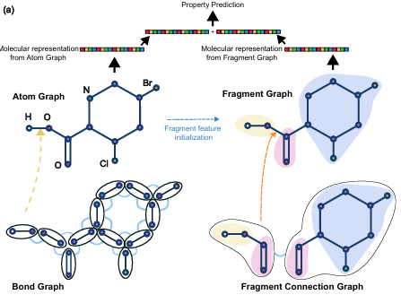
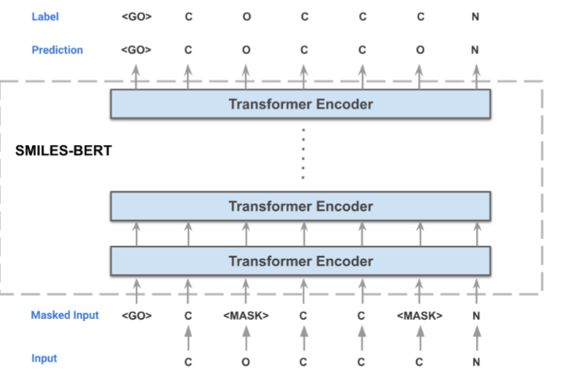
研究现状：单模态分子性质预测方法
图结构方法
序列建模方法
指纹特征方法
核心思想：以原子为节点、化学键为边，利用图神经网络建模分子拓扑结构。
代表模型：GAT、MPNN、FragNet
特点：能够有效的捕捉局部领域关系和官能团信息，是当前比较主流的方法
核心思想：将 SMILES 作为一维字符串，利用序列模型学习分子线性语法表示。
代表模型：SMILES-BERT、ChemBERTa等。
特点：能够借助自然语言处理模型。计算效率高，但对拓扑结构表达有限。
核心思想：将分子子结构、官能团或拓扑路径编码为固定长度向量。
代表模型：ECFP、MACCS 等分子指纹。
特点：特征紧凑、计算高效，但可能压缩掉部分结构细节。
艰苦朴素 求真务实
Notes:
单模态方法通常只依赖一种分子的表示进行建模，主要可以分为三类：图结构方法、序列建模方法和指纹特征方法。 第一类是图结构方法。这类方法把分子看作图结构，其中原子是节点，化学键是边，然后利用图神经网络学习分子的拓扑表示。它的优势是能够较好地捕捉局部邻域关系和官能团信息，因此再分子性质预测研究中使用图结构也是比较受欢迎的方法。代表模型包括 GAT、MPNN 和 FragNet 等。
第二类是序列建模方法。这类方法将使用分子的SMILES模态 作为一维字符串，把分子性质预测转化为类似自然语言处理中的序列建模问题。它可以借助 Transformer 等序列模型进行特征提取，代表方法包括 SMILES-BERT 和 ChemBERTa 等。这类方法计算效率较高，但对分子拓扑结构的表达能力相对有限。
第三类是指纹特征方法。这类方法将分子的子结构、官能团或拓扑路径编码为固定长度向量，例如 ECFP 和 MACCS 分子指纹。它的特点是特征紧凑、计算高效，适合快速建模，但由于是压缩表示，可能会丢失一部分结构细节。

Slide 8
研究现状：多模态分子性质预测方法
由于单一模态难以完整刻画分子的结构、语义与理化特征，多模态融合逐渐成为分子性质预测的重要趋势，但不同模态之间的噪声差异与语义鸿沟也带来了新的对齐挑战。
1. 图+序列
核心：融合二维拓扑图与 SMILES 序列，同时利用结构连接关系和线性语法信息。
代表方法：AMCFNet、MMCL、MolGramTreeNet
2. 图+文本
核心：将分子结构与自然语言描述映射到统一语义空间，引入药理、用途、毒性机制等高层知识。
代表方法：AMCFNet、MMCL、MolGramTreeNet
3. 多模态统一融合
核心：联合图、序列、指纹、文本等多源信息，构建更全面的分子表示。
代表方法：Uni-Poly、MoLA、MMFRL、DMMF
艰苦朴素 求真务实
Notes:
在单模态方法的基础上，研究者进一步开始融合多种分子表示。因为单一模态往往难以完整刻画分子的结构、语义与理化特征，而不同模态之间可以提供互补信息。因此，多模态融合逐渐成为分子性质预测中的重要趋势。
目前，多模态方法主要可以分为几类。
第一类是图和序列融合方法。这类方法同时利用二维拓扑图和 SMILES 序列，一方面通过图结构刻画原子和化学键的连接关系，另一方面通过 SMILES 捕捉分子的线性语法信息。代表方法包括 AMCFNet、MMCL 和 MolGramTreeNet 等。
第二类是图和文本对齐方法。这类方法将分子结构与自然语言描述映射到统一语义空间中，从而引入药理作用、分子用途、毒性机制等高层知识。相比单纯结构模态，文本可以提供更接近药物性质解释的语义信息。
第三类是多模态统一融合方法。这类方法进一步联合图、序列、指纹和文本等多源信息，构建更加全面的分子表示。代表方法包括 Uni-Poly、MoLA、MMFRL 和 DMMF 等。

Slide 9
研究现状：现有方法不足
现有方法虽然提升了分子性质预测性能，但在结构建模、推理解释和多模态对齐方面仍存在不足
1
2
3
图结构建模交互不足
大模型预测缺少显式推理
多模态融合存在噪声与对齐困难
主要依赖节点邻域聚合，对原子与化学键之间的动态交互建模不足
容易出现拓扑感知受限和信息回流问题。
3
大语言模型直接用于分子性质预测时，预测过程可解释性不足。
公共医学文本存在冗余噪声
不同模态语义粒度和噪声水平不同
融合或全模态对齐容易引入训练干扰。
艰苦朴素 求真务实
Notes:
虽然现有单模态和多模态方法已经提升了分子性质预测性能，但在药物分子预测场景中，仍然存在三个方面的问题。
第一，图结构建模交互不足。现有图神经网络大多依赖节点邻域聚合，也就是通过原子周围邻居节点的信息来更新表示。但是在分子结构中，化学键本身也包含重要信息，如果原子与化学键之间缺少充分的动态交互，就容易导致拓扑感知受限，并可能出现信息回流问题。
第二，大模型预测缺少显式推理。近年来，大语言模型在文本理解和推理方面表现出较强能力，但如果直接用于分子性质预测，往往只是从输入信息直接得到预测结果，出现幻觉的概率极大，中间缺少从关键子结构识别、理化性质分析到目标性质推断的显式过程，因此预测依据不够清晰，可解释性不足。
第三，多模态融合存在噪声与对齐困难。公共医学文本中常常包含冗余信息，不同模态之间的语义粒度和噪声水平也不一致。如果直接进行融合，或者对所有模态进行两两对齐，容易引入冗余约束和训练干扰，影响最终预测效果。

Slide 10
目
01 /
研究背景与意义
药物发现早筛需求与多模态分子性质预测价值
录
02 /
研究现状
单模态、多模态方法进展及其主要不足
CONTENTS
03 /
研究内容
CoT-CMP 与 KGAMA 两项核心方法及实验验证
04 /
结论与展望
研究贡献、局限性与未来工作方向
Notes:
面进入第三部分，研究内容。 首先介绍本文提出的第一个方法，CoT-CMP 图文双塔预测框架。

Slide 11
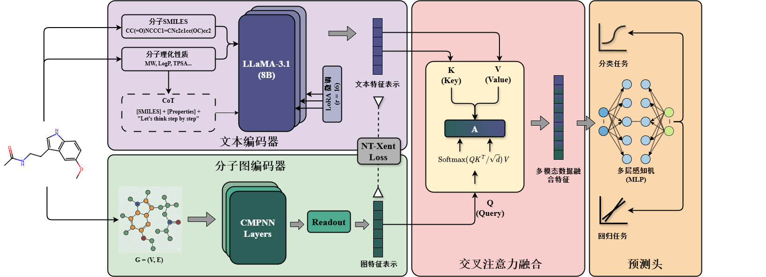
CoT-CMP 图文双塔预测框架
模型设计
针对传统图神经网络原子与化学键交互不足，以及大语言模型直接预测缺少药理推理过程的问题，本研究提出 CoT-CMP 图文双塔预测框架。
文本编码端
LLaMA-3.1-8B + LoRA + CoT 提示，生成结构识别、理化分析、性质推断的显式推理文本。
图结构编码端
采用 CMPNN 建模原子与化学键之间的通信关系，增强局部官能团与长程依赖表征。
融合预测端
通过交叉注意力实现图特征与文本特征的自适应融合，服务分类与回归任务。
艰苦朴素 求真务实
Notes:
这一页介绍本文的第一个方法，也就是 CoT-CMP 图文双塔预测框架。
针对前面研究现状中提到的两个问题：一是传统图神经网络中原子与化学键之间交互建模不足，二是大语言模型直接预测分子性质时缺少显式推理过程，本文提出了 CoT-CMP 框架。
从结构来看，CoT-CMP 主要包括三个部分。
第一部分是文本编码端。这一部分以分子的 SMILES 和理化性质信息作为输入，使用 LLaMA-3.1-8B 作为基础大语言模型，并结合 LoRA 微调和 CoT 提示，引导模型生成包含结构识别、理化性质分析和性质推断的显式推理文本。这样做的目的不是让大语言模型直接给出预测标签，而是为后续预测提供具有药理逻辑的文本语义表示。
第二部分是图结构编码端。这一部分将分子表示为图结构，并使用 CMPNN 对分子图进行编码。CMPNN 能够加强原子和化学键之间的通信式消息传递，从而更充分地捕捉局部官能团信息和分子拓扑结构特征。
第三部分是融合预测端。在得到文本推理特征和图结构特征之后，模型通过交叉注意力机制对两类特征进行自适应融合，并最终进入预测头，完成分类或回归任务。
因此，CoT-CMP 的核心思想是：将文本端的显式药理推理语义与图端的微观拓扑结构信息结合起来，从而提升复杂 ADMET 性质预测的准确性和可解释性。

Slide 12
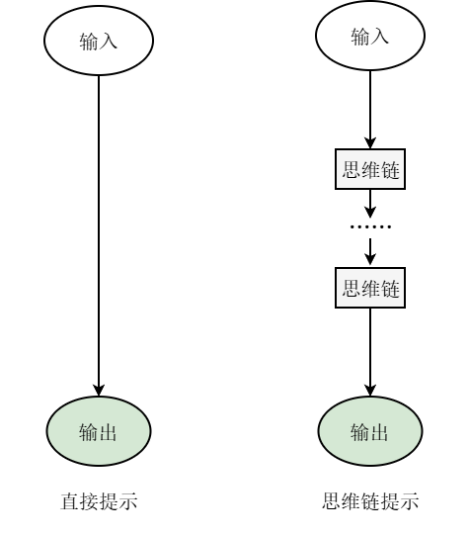
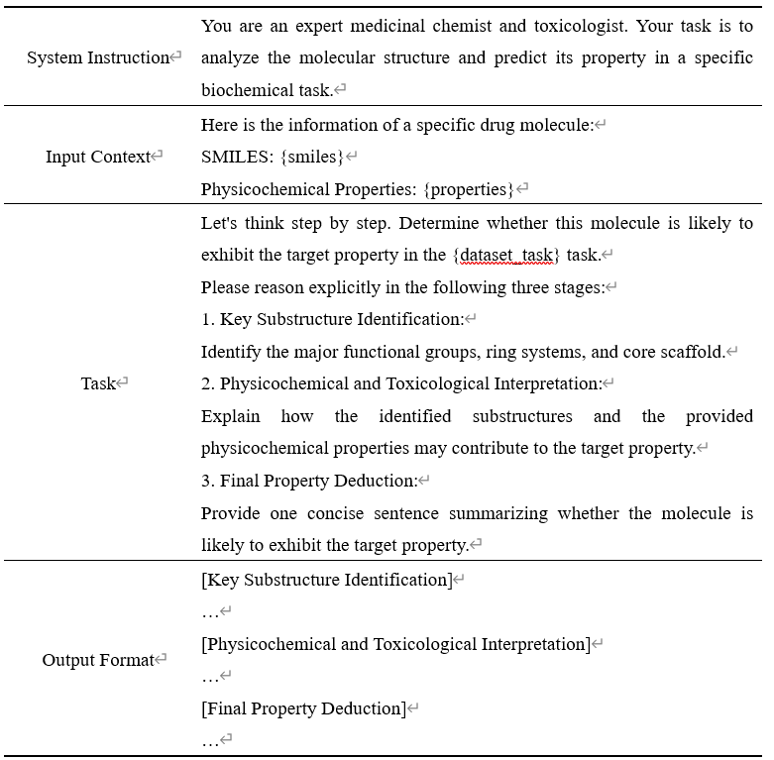
思维链增强文本编码
CoT 提示并非直接要求大语言模型给出预测标签，而是引导其生成“结构识别—理化分析—性质推断”的分步推理文本，为后续图文融合提供可解释语义特征。
系统指令
设定模型为药物化学与毒理学专家
上下文输入
输入分子 SMILES 与理化性质
推理任务
按照三阶段生成推理文本： ① 关键子结构识别 ② 理化性质解释 ③ 目标性质推断
文本语义
输出结构化文本
艰苦朴素 求真务实
Notes:
这一页是介绍 CoT-CMP 中的思维链增强文本编码模块。
传统的大语言模型提示方式通常是直接从输入得到输出，也就是给定一个信息之后，让模型直接判断某个性质。这种直接提示虽然简单，但缺少中间推理过程，模型为什么做出这样的判断并不清晰。那么出现幻觉的概率也是很大的。
因此，本文没有让大语言模型直接输出预测标签，而是通过 CoT，也就是思维链提示，引导模型生成分步推理文本。具体来说，Prompt 中首先通过系统指令设定模型角色，使其作为药物化学与毒理学专家进行分析。然后在上下文输入中提供分子的 SMILES 和理化性质信息。COT起到的作用是让模型给到更多的推理的上。
在推理任务部分，要求模型按照三个阶段生成推理文本：
第一步是识别关键子结构，例如官能团、环结构和核心骨架；
第二步是结合理化性质和毒理学知识，解释这些结构可能如何影响目标性质；
第三步是给出目标性质的推断性总结。
最终，大语言模型输出的不是简单的预测标签，而是一段结构化的推理文本。这段文本会被进一步编码为语义特征，并与分子图结构特征进行融合。这样做可以把文本模态从普通描述转化为具有药理逻辑的显式推理表示，从而提升模型预测过程的可解释性。

Slide 13
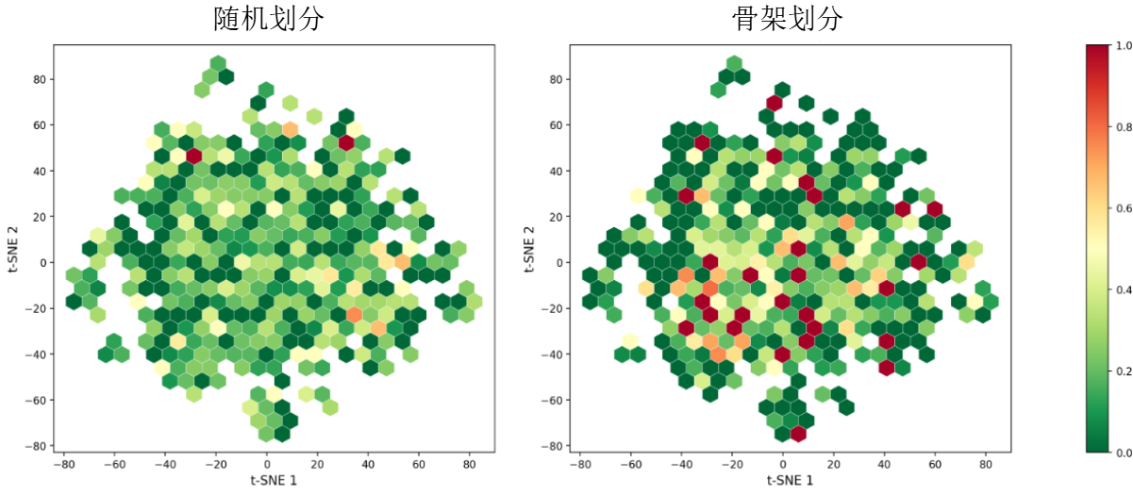
CoT-CMP实验设计
为验证 CoT-CMP 在复杂药物分子性质预测中的有效性，本文采用 TDC 平台 ADMET Benchmark Group 的 22 个任务进行系统评估。
数据集:TDC ADMET Benchmark Group
对比模型
评价指标
1. 吸收 Absorption：6个任务
分类任务
Caco2、HIA、Pgp、Bioav、Lipo、AqSol
AUROC：正负样本排序能力
AUPRC：类别不平衡下的正类识别能力
2. 分布 Distribution：3个任务
BBB、PPBR、VDss
3. 代谢 Metabolism：6个任务
回归任务
CYP2C9 / CYP2D6 / CYP3A4 Inhibition CYP2C9 / CYP2D6 / CYP3A4 Substrate
GCN
AttentiveFP
MAE：预测值与真实值的平均绝对误差，越低越好
Spearman：预测排序与真实排序的一致性
图结构基线模型
注意力图神经网络模型
4. 排泄 Excretion：3个任务
Half-life、CL-Hepa、CL-Micro
NeuralFP
CCN
5. 毒性 Toxicity：4个任务
SMILES序列建模模型
LD50、hERG、Ames、DILI
分子指纹学习模型
艰苦朴素 求真务实
Notes:
为了验证 CoT-CMP 在复杂药物分子性质预测中的有效性，实验在TDC 平台的 ADMET Benchmark Group 进行系统评估。
该基准包含 22 个任务，覆盖吸收、分布、代谢、排泄和毒性五类关键 ADMET 性质，其中包括 13 个分类任务和 9 个回归任务。
实验中采用 Scaffold Split，也就是按照分子骨架划分训练集和测试集，相比随机划分更能评估模型在未知化学空间中的泛化能力。
对比模型选择了 GCN、AttentiveFP、NeuralFP 和 CNN，分别覆盖图结构、注意力图模型、指纹特征和序列建模等代表性方法。
评价指标方面，分类任务使用 AUROC 和 AUPRC，回归任务使用 MAE 和 Spearman，其中 AUROC、AUPRC、Spearman 越高越好，MAE 越低越好。
后续结果重点关注模型在 22 个任务上的整体表现，尤其是 LD50、hERG、Ames 和 DILI 等毒性安全性预测任务。

Slide 14
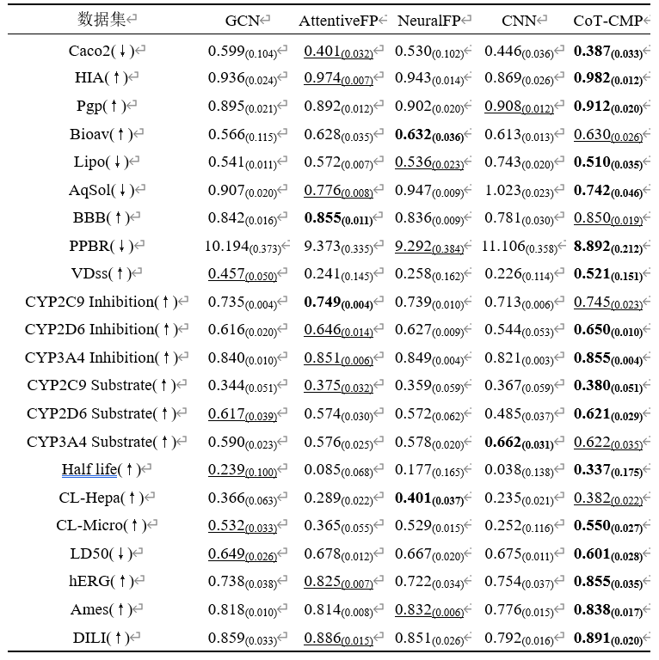
CoT-CMP 在 22 个 ADMET 任务上的对比实验结果
17/22
5/22
4/4
22 个 ADMET 任务中 17 个排名第一
其余 5 个任务排名第二
毒性任务全面领先
对比实验结论
CoT-CMP 在 22 个 ADMET 任务中取得 17 个最优、5 个次优；在 LD50、hERG、Ames、DILI 四项毒性预测任务上均取得最优表现。
性能提升原因
CoT 推理文本补充分子药理语义，CMPNN 强化原子—化学键交互建模，交叉注意力进一步实现图结构特征与文本语义特征的自适应融合。
结果表明，显式推理文本与分子图结构的联合建模能够有效提升复杂 ADMET 性质预测表现。
艰苦朴素 求真务实
Notes:
这是 CoT-CMP 在 TDC ADMET 22 个基准任务上的对比实验结果。
表中加粗表示最优，下划线表示次优。
总体来看，CoT-CMP 在 22 个任务中取得了 17 个最优结果，
其余 5 个任务也取得了次优结果，
说明模型在不同 ADMET 性质预测任务上具有较好的综合稳定性。
尤其在药物安全性相关的四个毒性任务上，也就是 LD50、hERG、Ames 和 DILI，CoT-CMP 均取得最优表现。
其中 hERG、Ames 和 DILI 分别达到 0.855、0.838 和 0.891，LD50 的 MAE 降低到 0.601。
性能提升主要来自三个方面：CoT 推理文本补充了任务相关的药理语义，CMPNN 强化了原子与化学键之间的交互建模，交叉注意力进一步实现了图结构特征和文本语义特征的自适应融合

Slide 15
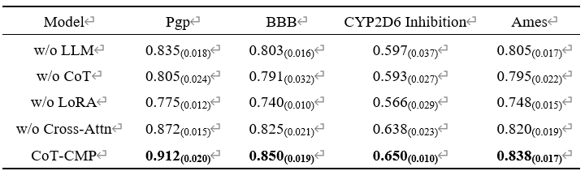
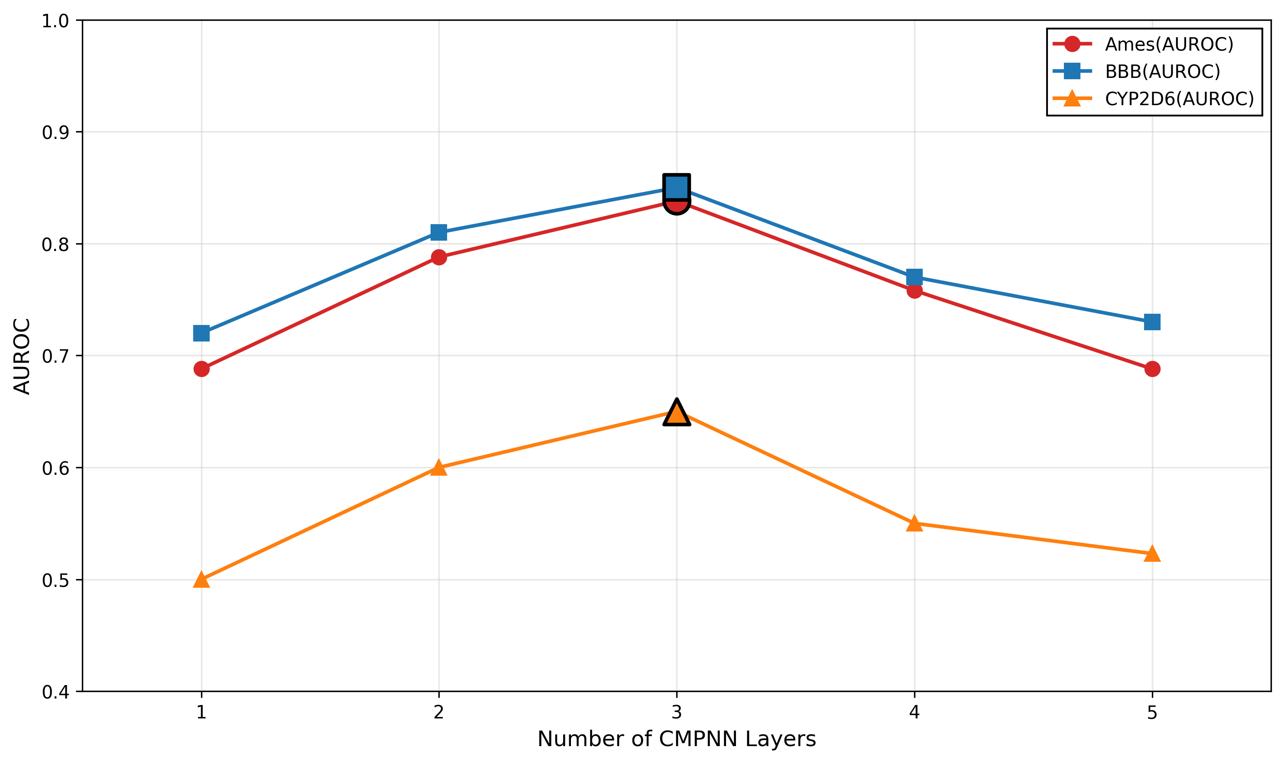
CoT-CMP 消融实验与参数敏感性分析
通过消融实验验证 LLM、CoT、LoRA 与交叉注意力模块的有效性，并通过 CMPNN 层数敏感性实验分析图结构编码器的合理深度。
消融结论
结论一：完整 CoT-CMP 在四个分类任务上均取得最优表现。
结论二：移除 LLM、CoT、LoRA 或交叉注意力后性能下降，说明文本推理、任务适配和图文融合均有效。
分类任务消融结果
参数敏感结论
层数过浅： 结构邻域信息聚合不足。
层数适中： 3层时整体性能最优或接近最优。
层数过深： 可能引入冗余传播、噪声累积或过平滑。
CMPNN 层数敏感性实验
艰苦朴素 求真务实
Notes:
这一页主要展示 CoT-CMP 的消融实验和参数敏感性分析。
首先看上方的消融实验。这里分别移除了 LLM、CoT、LoRA 和交叉注意力模块，并与完整的 CoT-CMP 进行对比。
可以看到，完整模型在 Pgp、BBB、CYP2D6 Inhibition 和 Ames 四个分类任务上都取得了最优结果。
说明文本推理、大模型任务适配以及图文融合模块都对模型性能有贡献。
具体来看，移除 CoT 后，模型性能下降，说明显式推理文本能够为分子性质预测提供有效的药理语义补充。
移除 LoRA 后性能也会下降，说明大语言模型需要针对分子性质预测任务进行适配。移除交叉注意力后，图结构特征和文本语义特征之间无法充分自适应融合，因此预测效果也会受到影响。
下方是 CMPNN 层数的参数敏感性实验。
可以看到，
当 CMPNN 层数较少时，模型对分子结构邻域信息的聚合不足；
随着层数增加，模型性能逐渐提升。当层数为 3 时，整体性能最优或接近最优。
继续增加层数后，性能反而下降，可能是因为过深的图网络会引入冗余传播、噪声累积或过平滑问题。
因此，消融实验和参数敏感性实验共同说明：CoT-CMP 中的思维链文本推理、LoRA 任务适配、交叉注意力融合以及合理深度的 CMPNN 图结构编码器，都是提升模型性能的重要因素。

Slide 16
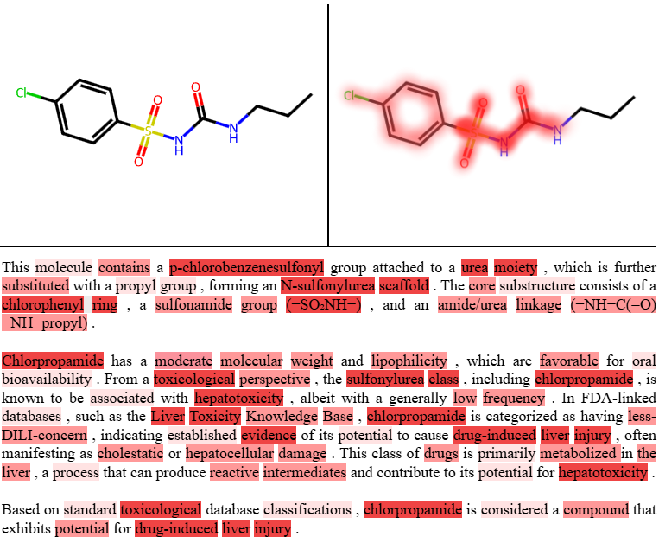
CoT-CMP 可解释性分析
以 DILI 药物性肝损伤预测任务为例，模型同时从分子结构关注区域和文本推理关键词两个层面提供解释线索。
图结构端解释
注意力热力区域集中在对氯苯基、磺酰脲骨架及脲基连接片段附近，说明模型在结构端关注到了与毒性风险相关的关键化学子结构。
文本语义解释端
文本高亮集中在 hepatotoxicity、DILI-concern、drug-induced liver injury、liver toxicity knowledge base 等关键词上，表明 CoT 推理文本为模型提供了任务相关的毒理语义信息。
解释结论
结构注意力区域与文本毒理关键词共同指向药物性肝损伤风险，说明 CoT-CMP 能够从微观结构和宏观语义两个层面提供预测解释线索。
DILI 任务中的双模态可视化案例
艰苦朴素 求真务实
Notes:
这一页主要展示 CoT-CMP 的可解释性分析。这里以 DILI，也就是药物性肝损伤预测任务为例，说明模型能够同时从分子结构和文本语义两个层面提供解释线索。
首先看上方的分子结构可视化结果。左侧是原始分子结构，右侧是模型的注意力热力图。可以看到，模型关注的区域主要集中在对氯苯基、磺酰脲骨架以及脲基连接片段附近。这些结构区域与药物性肝损伤风险具有一定关联，说明模型在图结构端能够捕捉到与毒性风险相关的关键化学子结构。
然后看下方的文本推理结果。文本中红色高亮部分表示模型在推理过程中重点关注的关键词和语义片段。这里包括“肝毒性”“药物性肝损伤风险”“胆汁淤积性肝损伤”“肝毒性知识库”“活性中间体”“肝脏代谢”等内容。这说明 CoT 推理文本不仅提供了普通的分子描述，还补充了与肝损伤相关的毒理学语义信息。
综合来看，结构端的注意力区域和文本端的毒理关键词都共同指向药物性肝损伤风险。也就是说，CoT-CMP 不仅能够给出预测结果，还能够从微观分子结构和宏观文本语义两个角度提供解释依据，从而增强模型在药物安全性评估任务中的可解释性。

Slide 17
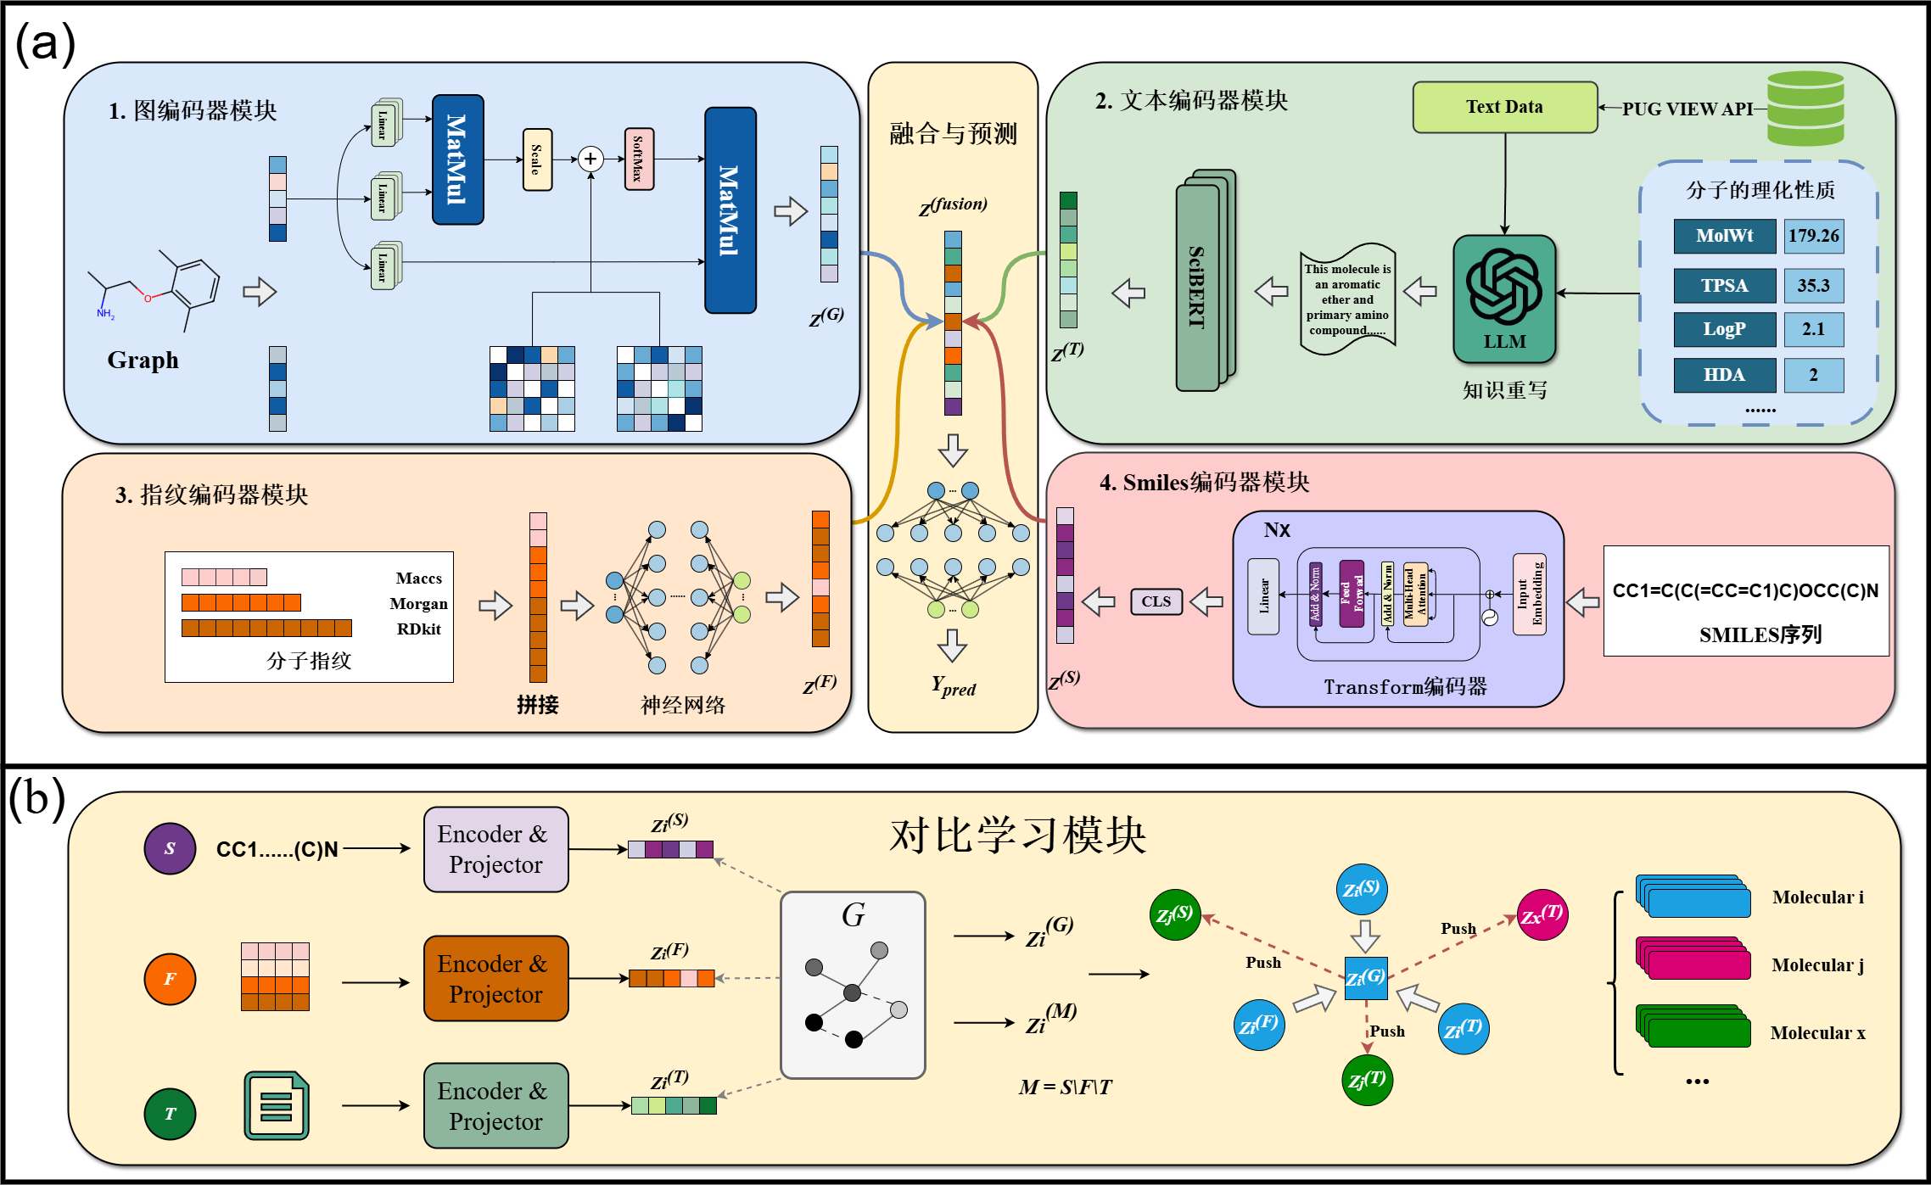
KGAMA 知识增强与图对齐框架
针对公共医学文本噪声冗余，以及多模态直接对齐训练不稳定的问题，本文提出 KGAMA 多模态分子性质预测框架。
四模态表征
联合分子图、SMILES 序列、分子指纹和自然语言文本，构建更完整的分子表示体系。
知识重写
利用 PubChem 原始文本和 RDKit 计算的 11 项理化指标，经 LLM 去噪重写后输入 SciBERT。
图中心对齐
以图表征作为稳定语义锚点，并用同方差不确定性权重降低噪声模态干扰。
自适应融合
通过交叉注意力根据具体任务动态调配不同模态贡献，而非静态拼接。
KGAMA 的核心思想：以知识增强提升文本质量，以图中心对齐稳定多模态融合。
艰苦朴素 求真务实
Notes:
这一页开始介绍本文的第二个方法，也就是 KGAMA 知识增强与图对齐框架。
针对前面提到的多模态融合问题，现有方法主要存在两个不足：一是公共医学文本中存在大量冗余噪声，直接使用会影响文本模态质量；二是不同模态之间的语义粒度和噪声水平不同，如果直接进行全模态对齐，容易造成训练不稳定。针对这些问题，本文提出了 KGAMA 多模态分子性质预测框架。
从整体结构来看，KGAMA 主要包括四个部分。
第一部分是四模态表征。模型同时使用分子图、SMILES 序列、分子指纹和自然语言文本四种模态，从结构、序列、统计特征和语义知识等角度共同刻画分子。
第二部分是知识重写。对于文本模态，本文没有直接使用公共数据库中的原始文本，而是利用 PubChem 原始文本和 RDKit 计算得到的 11 项理化指标，通过大语言模型进行去噪和重写，再输入 SciBERT 进行语义编码。这样可以提高文本信息密度，减少冗余噪声。
第三部分是图中心对齐。在多模态对齐阶段，本文没有采用所有模态两两对齐的方式，而是以分子图作为稳定的语义锚点，分别对齐 SMILES、分子指纹和文本模态。这样可以减少冗余约束，降低噪声模态对训练过程的干扰。
第四部分是自适应融合。在下游预测阶段，模型通过交叉注意力机制，根据不同任务自动调节各模态的贡献，而不是简单地把多种特征静态拼接在一起。
因此，KGAMA 的核心思想可以概括为：通过知识增强提升文本模态质量，通过图中心对齐稳定多模态融合过程，最终构建更加全面、鲁棒的分子表示。

Slide 18
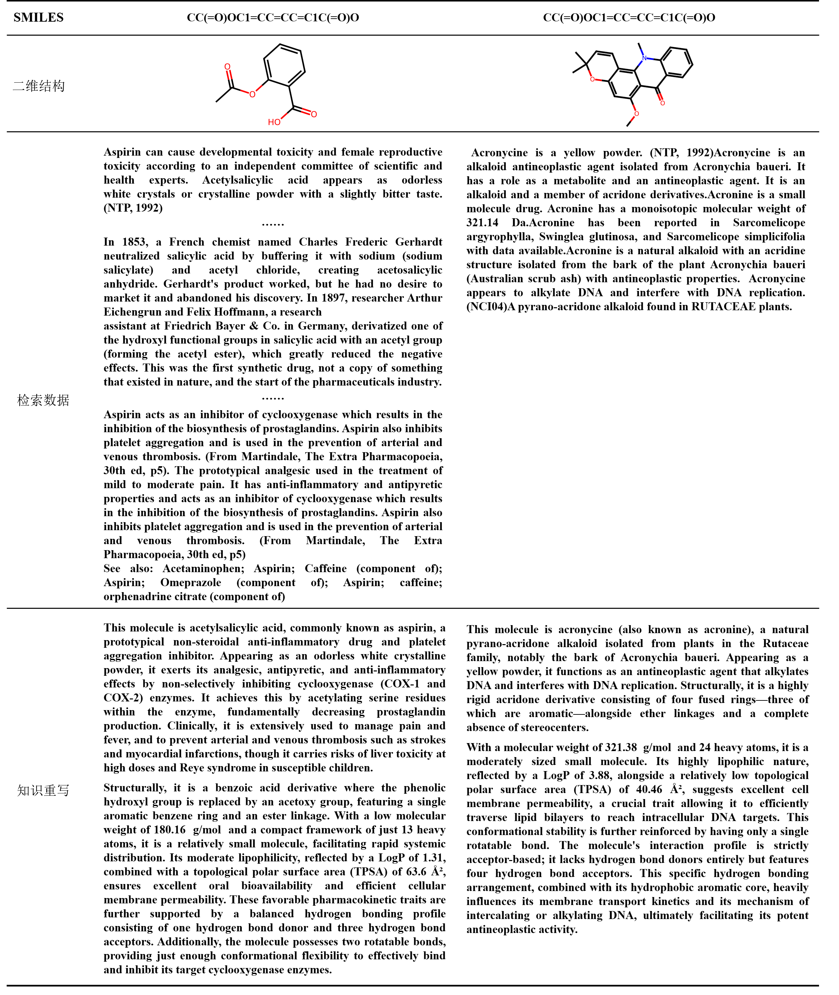
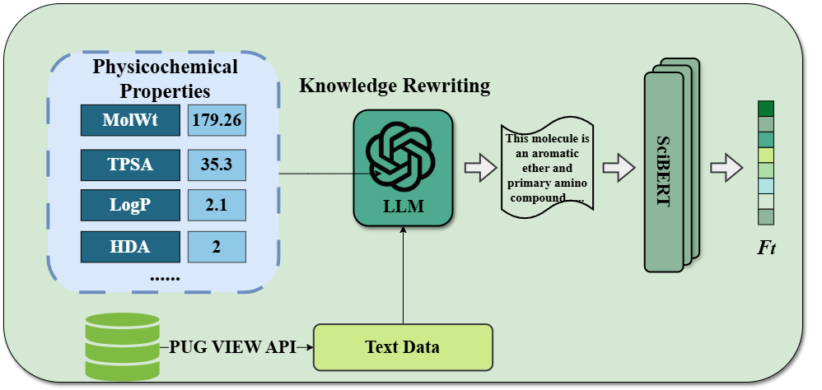
知识重写与文本模态构建
1
2
3
4
PubChem
RDKit
LLM 重写
SciBERT
原始分子描述
理化指标注入
去噪与知识融合
高密度语义编码
药物分子原始检索文本与重写文本对比示例
艰苦朴素 求真务实
Notes:
原始文本不是直接拿来用，而是先“去噪 + 补知识 + 重写”，再作为高质量文本模态参与预测。
在多模态分子性质预测中，文本模态可以提供药理作用、毒性机制和理化性质等高层语义信息。但是，公共数据库中的原始分子文本往往存在两个问题：一是内容比较冗余，包含大量背景介绍、历史用途或者非任务相关信息；二是缺少明确的定量理化指标约束，直接编码可能会引入噪声。
因此，本文没有直接使用原始文本，而是设计了一个知识重写流程。首先，从 PubChem 中获取分子的原始描述文本。然后，利用 RDKit 计算分子的关键理化指标，例如分子量、拓扑极性表面积、脂水分配系数、氢键供受体数量等。接着，将原始文本和这些理化指标共同输入大语言模型，让模型对文本进行去噪、压缩和知识融合，生成更加结构化、紧凑并且与性质预测相关的重写文本。最后，使用 SciBERT 对重写后的文本进行编码，得到高密度的文本语义表示。
右侧展示的是原始文本和重写文本的对比示例。可以看到，原始文本通常内容较长，信息比较分散；经过知识重写之后，文本更加集中地描述分子的结构特征、理化性质和潜在作用机制，更适合作为模型输入。
因此，这一模块的作用可以概括为：把原始的噪声文本转化为具有化学约束和药理语义的高质量文本表示，为后续图中心对齐和多模态融合提供更可靠的文本模态信息。

Slide 19
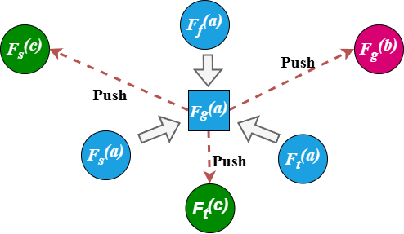
图中心对齐
以分子图为中心，把序列、指纹、文本统一拉到图结构语义空间中
图<--> SMILES序列
图<--> 分子指纹
图<--> 文本描述
以图为锚点，以不确定性权重调节模态贡献，实现稳定的多模态语义对齐。
药物分子原始检索文本与重写文本对比示例
艰苦朴素 求真务实
Notes:
KGAMA 的第二个关键设计是图中心对齐。对于分子性质预测来说，分子图直接描述原子和化学键之间的连接关系，是最稳定、最接近分子结构本质的一种表示。
因此，本文没有采用所有模态两两对齐的方式，而是将分子图作为中心语义锚点，分别与 SMILES 序列、分子指纹和知识增强文本进行对齐。这样可以避免不同模态之间语义粒度差异过大所带来的冗余约束和训练干扰。
同时，不同模态的噪声水平并不一致，例如文本模态可能存在语义偏差，指纹模态可能存在信息压缩损失。为此，本文进一步引入同方差不确定性自适应加权机制，让模型自动调节不同对齐损失的权重，从而提升多模态联合训练的稳定性。

Slide 20
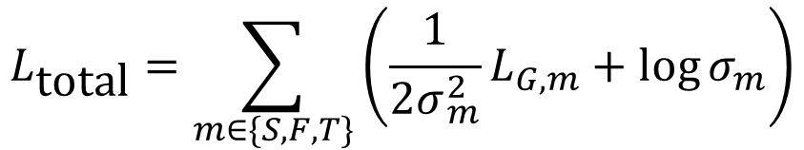
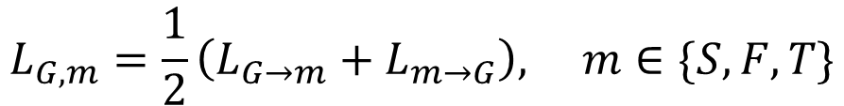
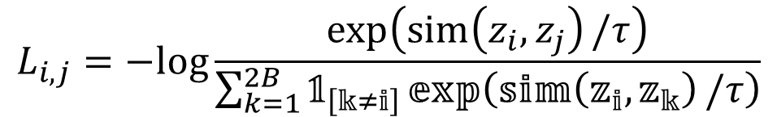
KGAMA损失函数设计
1. 对比学习目标
$$L_{i,j}=−log\frac{\exp\left(\operatorname{sim}\left(z_{i},z_{j}\right)/τ\right)}{\sum_{k=1}^{2B}{𝟙_{\left[𝕜≠𝕚\right]}𝕖𝕩𝕡\left(𝕤𝕚𝕞\left(𝕫_{𝕚},𝕫_{𝕜}\right)/τ\right)}}$$
其中，sim 表示余弦相似度，$τ$ 为温度系数，B 为批次大小。
2. 图中心双向对齐
$$L_{G,m}=\frac{1}{2}\left(L_{G→m}+L_{m→G}\right), m∈\{S,F,T\}$$
保证 Graph 到辅助模态、辅助模态到 Graph 的语义一致性。
3. 自适应加权总和
保证 Graph 到辅助模态、辅助模态到 Graph 的语义一致性。
$$L_{\text{total}}=\sum_{m∈\{S,F,T\}}{\left(\frac{1}{2σ_{m}^{2}}L_{G,m}+\log{σ_{m}}\right)}$$
通过可学习的不确定性参数自动调节不同模态对齐损失的贡献
以图为锚点进行跨模态对齐，以不确定性权重抑制噪声模态干扰。
艰苦朴素 求真务实
Notes:
在损失函数设计上，KGAMA 采用的是图中心的双向对比学习策略。首先，模型通过 NT-Xent(归一化温度缩放交叉熵损失) 损失拉近同一分子在不同模态下的表示，同时推远批次内不同分子的表示。
和传统多模态方法不同，本文没有对四种模态进行全排列两两对齐，而是以分子图作为中心锚点，只计算图与 SMILES、图与指纹、图与文本之间的三组对齐损失。这样可以减少辅助模态之间的冗余约束，也能降低文本噪声或指纹压缩损失对整体训练的干扰。
进一步地，由于不同模态的信息量和噪声水平并不一致，本文没有简单地把三个损失等权相加，而是引入同方差不确定性参数。对于不确定性较高、噪声较大的模态，模型会自动降低其损失权重；同时通过 $\log{σ_{m}}$项进行正则约束，防止某一模态权重被无限压低。通过这种方式，KGAMA 可以在预训练阶段实现更加稳定的多模态语义对齐。

Slide 21
KGAMA实验设计
数据集：MoleculeNet Benchmark
评价指标与划分方式
对比模型
6个分类任务
分类任务
图结构模型
预训练模型
BACE
BBBP
ClinTox
Tox21
ToxCast
SIDER
AUROC：衡量正负样本排序能力，
数值越高越好。
GIN
MPNN
DMPNN
CMPNN
AttentiveFP
GROVER
GraphMVP
回归任务
RMSE：衡量预测值与真实值之间的误差，数值越低越好。
序列模型
多模态模型
3个回归任务
数据划分
N-Gram
Mol2Vec
MMCL
MMFRL
MoleculeSTM
MoMu
KV-PLM
ESOL
Free Solv
Lipo
Scaffold Split：按照分子骨架划分训练集、验证集和测试集，更能评估模型在未知化学空间中的泛化能力。
艰苦朴素 求真务实
Notes:
为了验证 KGAMA 在多模态分子性质预测中的有效性，本文选取 MoleculeNet 基准组中的 9 个数据集进行实验。
其中，分类任务包括 BACE、BBBP、ClinTox、Tox21、ToxCast 和 SIDER，
主要覆盖分子活性、血脑屏障穿透性、临床毒性、多靶点毒性和药物副作用等场景；
回归任务包括 ESOL、FreeSolv 和 Lipo，分别用于预测水溶性、溶剂化自由能和脂溶性等连续理化性质。
评价指标方面，分类任务使用 AUROC，回归任务使用 RMSE。
数据划分采用 Scaffold Split，以分子骨架进行划分，相比随机划分更能考察模型面对未知化学空间时的泛化能力。
对比模型方面，本文选择了图结构模型、预训练图模型、序列和指纹模型，以及多模态文本增强模型，保证实验比较具有代表性和全面性。

Slide 22
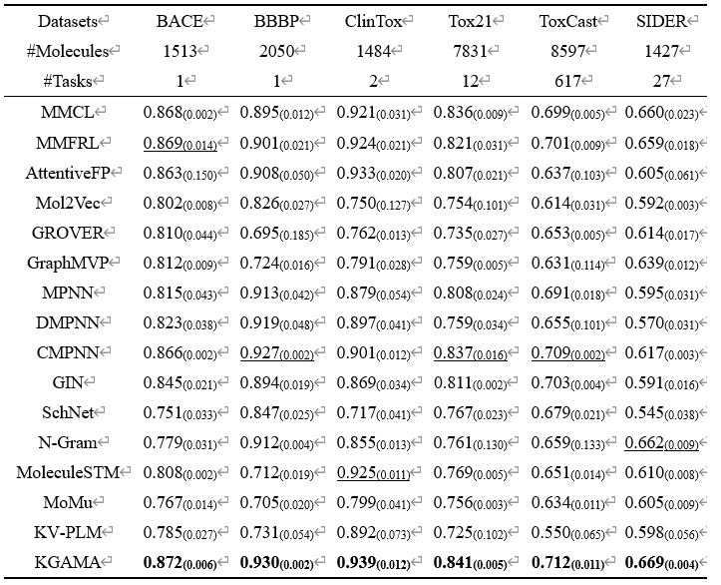
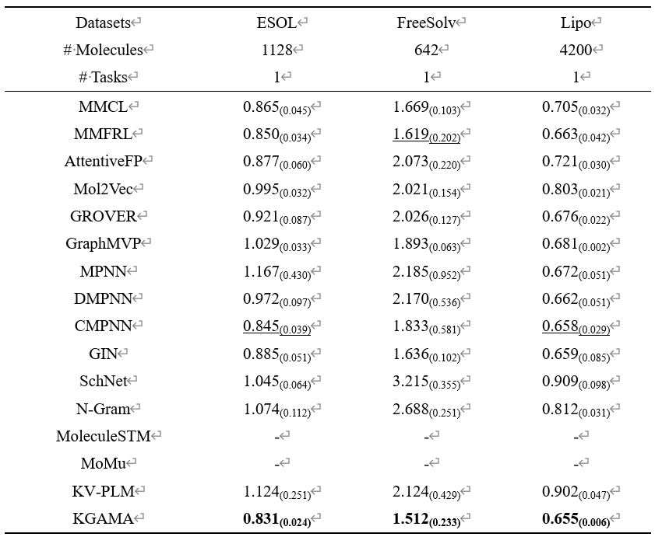
KGAMA在 MoleculeNet 上的对比实验结果
KGAMA 在 MoleculeNet 分类任务上的对比实验结果
KGAMA 在 MoleculeNet 回归任务上的对比实验结果
0.939
0.930
0.872
0.831
1.512
0.655
ClinTox AUROC
BBBP AUROC
BACE AUROC
ESOL RMSE
FreeSolv RMES
LIPO RMSE
艰苦朴素 求真务实
Notes:
这一页展示 KGAMA 在 MoleculeNet 九个基准数据集上的对比实验结果。左侧是六个分类任务，右侧是三个回归任务。
可以看到，KGAMA 在分类和回归任务上都取得了较好的综合表现。分类任务中，KGAMA 在 BBBP、ClinTox、Tox21、ToxCast 和 SIDER 等任务上取得最优结果，其中 ClinTox 达到 0.939，BBBP 达到 0.930，说明模型在临床毒性、血脑屏障穿透性以及副作用预测等任务上具有较强的判别能力。
在回归任务中，KGAMA 在 ESOL、FreeSolv 和 Lipo 三个数据集上均取得最优 RMSE，其中 ESOL 降低到 0.831，说明模型不仅适用于分类性质预测，也能够有效处理连续理化性质预测。整体来看，这些结果说明知识增强文本能够补充分子高层语义信息，图中心对齐可以降低多模态训练中的噪声干扰，最终提升模型在不同分子性质任务上的综合预测性能。

Slide 23
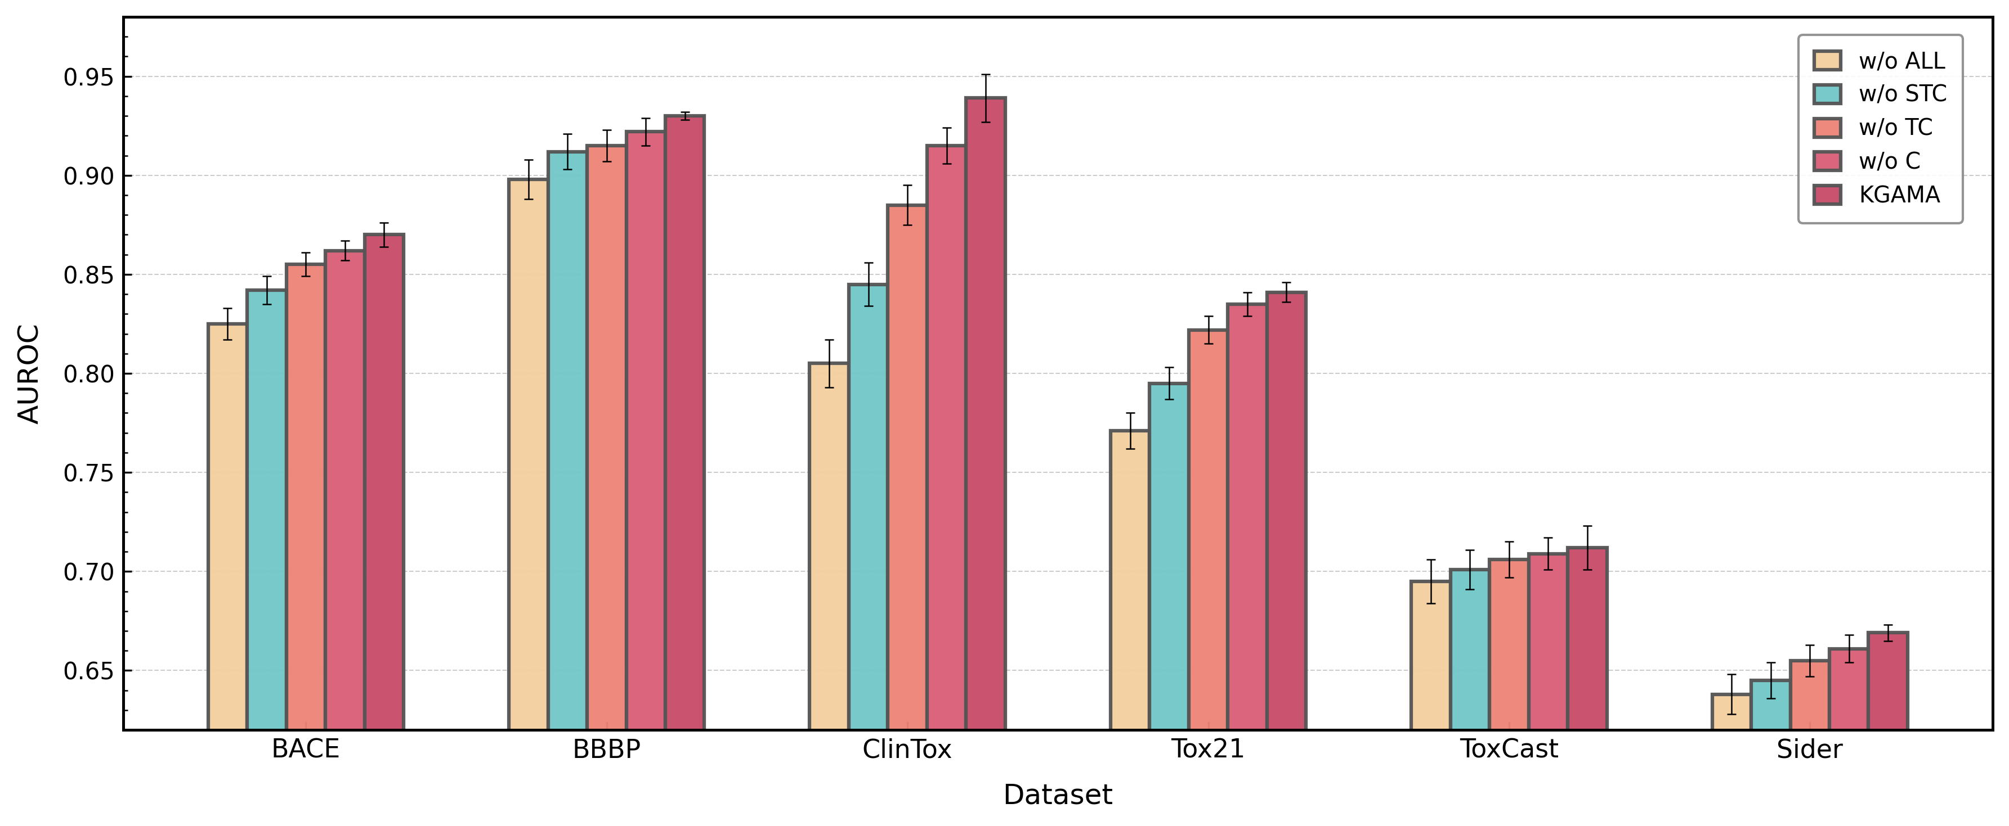
KGAMA 消融实验分析
w/o ALL：仅保留图编码器分支，作为纯图结构基线。
w/o STC：在图基础上加入分子指纹。
w/o TC：进一步加入 SMILES 序列模态。
w/o C：使用完整四模态输入，但采用静态拼接融合。
KGAMA：完整模型，在四模态基础上引入交叉注意力，实现动态自适应融合。
消融结论一
消融结论二
随着指纹、序列和文本模态逐步加入，模型性能整体提升，说明不同模态具有互补价值。
加入知识增强文本后，ClinTox、Tox21、ToxCast 等毒性相关任务进一步提升，说明文本语义能够补充结构模态难以表达的高层知识。
消融结论三
消融结论四
完整 KGAMA 优于 w/o C，说明动态融合机制比简单特征拼接更能根据任务分配模态贡献。
消融结果表明，四模态互补与交叉注意力融合共同提升了 KGAMA 的预测性能。
艰苦朴素 求真务实
Notes:
对比实验说明 KGAMA 具有较好的整体性能，接下来通过消融实验进一步分析各个模块的贡献。
本文构建了五种递进式消融变体。
首先，
w/o ALL 只保留图编码器，用来表示纯图结构基线；
然后在图模态基础上逐步加入分子指纹、SMILES 序列和知识增强文本；
最后比较静态拼接融合与完整 KGAMA 的交叉注意力动态融合。
从结果可以看到，完整 KGAMA 在六个分类任务上均取得最优结果。例如 ClinTox 从 w/o C 的 0.915 提升到 0.939，BBBP 从 0.922 提升到 0.930，SIDER 从 0.661 提升到 0.669。说明仅仅加入多模态信息还不够，如何融合这些模态同样关键。整体来看，分子指纹能够补充子结构统计信息，SMILES 序列能够补充线性化学语法，知识增强文本能够补充高层药理语义，而交叉注意力则能够根据不同任务动态分配各模态贡献。消融结果验证了 KGAMA 中四模态互补和自适应融合设计的有效性。

Slide 24
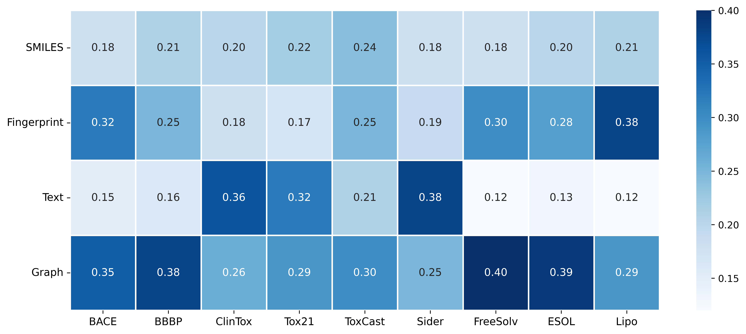
KGAMA 模态权重实验分析
第三部分 研究内容
Graph 作为稳定结构锚点
Graph 在多数任务中保持较高权重，说明分子拓扑结构是性质预测中最稳定、最核心的信息来源。
Fingerprint 补充子结构统计信息
Fingerprint 在 BACE、FreeSolv、Lipo 等任务中贡献明显，说明分子指纹能够补充官能团、子结构和局部化学片段信息。
Text 提供高层语义补充
Text 在 ClinTox、Tox21、SIDER 等毒性和副作用相关任务中权重较高，说明知识增强文本能够补充药理、毒性和安全性语义。
SMILES 提供线性序列辅助信息
SMILES 在各任务中的权重相对稳定，说明其能够从分子线性语法角度提供辅助表示，补充图结构与指纹模态的信息。
艰苦朴素 求真务实
Notes:
这一页主要展示 KGAMA 的模态权重实验分析，目的是说明模型在融合四种模态时，并不是简单地平均使用所有信息，而是能够根据不同任务动态分配各模态的贡献。
左侧是模态权重热力图，横轴表示不同的 MoleculeNet 数据集，纵轴表示四种输入模态，包括 SMILES、Fingerprint、Text 和 Graph。颜色越深，表示该模态在对应任务中的权重越高。
从图中可以看到，Graph 模态在多数任务中保持较高权重，例如 BBBP、FreeSolv 和 ESOL 等任务。这说明分子图直接刻画原子和化学键的连接关系，是分子性质预测中最稳定、最核心的信息来源，也符合本文以图作为语义锚点的设计思路。
其次，Fingerprint 模态在部分结构和理化性质相关任务中贡献明显，例如 BACE、FreeSolv 和 Lipo。这说明分子指纹能够补充官能团、子结构和局部化学片段等统计特征。
第三，Text 模态在 ClinTox、Tox21 和 SIDER 等毒性或副作用相关任务中权重较高。这些任务不仅依赖分子结构，也和药理作用、毒性机制以及安全性语义密切相关，因此知识增强后的文本可以提供有价值的高层语义补充。
最后，SMILES 模态在各任务中的权重相对稳定，说明它能够从分子的线性语法角度提供辅助表示，补充图结构和指纹模态的信息。
总体来看，这个可视化结果说明 KGAMA 的交叉注意力融合机制能够根据任务类型自适应调整不同模态的贡献，而不是简单地进行静态拼接，从而提升多模态融合的有效性和可解释性。

Slide 25
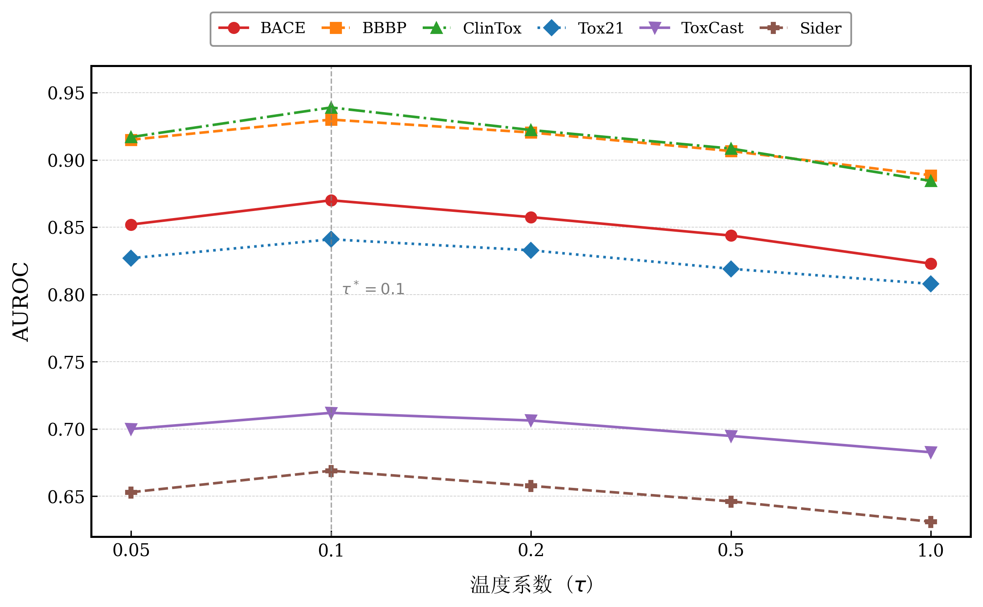
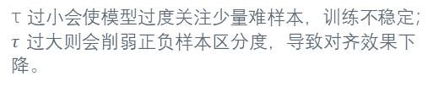
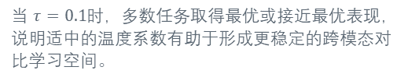


KGAMA参数敏感实验
实验目的
分析对比学习温度系数 $τ$对模型性能的影响，验证 KGAMA 对核心超参数的稳定性。
实验设置
在 MoleculeNet 六个分类任务上设置不同 $τ$取值，比较 AUROC 变化趋势。
实验结论
当 $τ=0.1$时，多数任务取得最优或接近最优表现，说明适中的温度系数有助于形成更稳定的跨模态对比学习空间。
趋势分析
τ 过小会使模型过度关注少量难样本，训练不稳定；$τ$ 过大则会削弱正负样本区分度，导致对齐效果下降。
参数敏感实验表明，KGAMA 在合理温度范围内表现稳定，本文最终选择 $τ=0.1$作为对比学习温度系数。
艰苦朴素 求真务实
Notes:
这一页展示的是 KGAMA 中对比学习温度系数的参数敏感性实验。温度系数 $τ$会影响对比学习中正负样本相似度分布的平滑程度。
可以看到，当 $τ$从 0.05 增加到 0.1 时，多个任务的 AUROC 有所提升；
当 $τ$继续增大到 0.2、0.5 和 1.0 时，整体性能逐渐下降。
说明过小的温度系数可能使模型过度关注局部难样本，而过大的温度系数会削弱正负样本之间的区分度。
综合六个分类任务结果，$τ=0.1$ 时模型表现最优或接近最优，因此本文最终采用 0.1 作为图中心对比学习的温度系数。

Slide 26
目
01 /
研究背景与意义
药物发现早筛需求与多模态分子性质预测价值
录
02 /
研究现状
单模态、多模态方法进展及其主要不足
CONTENTS
03 /
研究内容
CoT-CMP 与 KGAMA 两项核心方法及实验验证
04 /
结论与展望
研究贡献、局限性与未来工作方向

Slide 27
结论与展望
01
结论一：CoT-CMP
02
结论二：KGAMA
提出思维链增强与通信式图交互的图文双塔框架，在 ADMET 基准组上取得较优预测结果，并提供可解释线索
提出知识增强与图中心对齐的四模态框架，在 MoleculeNet 基准组上验证了知识重写和自适应融合的有效性。
展望一：引入三维几何构象
展望二：扩展预训练数据规模
展望三：干湿实验闭环验证
进一步融合原子坐标、键角、二面角及 SE(3) 等变模型，提升空间结构建模能力。
将模型预测与真实实验反馈联动，服务候选分子的持续优化。
构建更大规模、高质量的图、序列、文本配对数据，增强泛化能力。
艰苦朴素 求真务实
Notes:
这一页是全文的总结与展望，主要对本文工作进行概括，并说明后续可以继续改进的方向。
首先，本文的第一项工作是 CoT-CMP 图文双塔预测框架。该方法将思维链增强的大语言模型文本推理与通信式图神经网络相结合，一方面利用 CoT 生成结构识别、理化分析和性质推断的显式推理文本，另一方面通过图结构编码器增强原子与化学键之间的信息交互。实验结果表明，该方法在 ADMET 基准组上取得了较好的预测结果，并能够从分子结构和文本语义两个层面提供可解释线索。
第二项工作是 KGAMA 知识增强与图中心对齐框架。该方法围绕图、SMILES 序列、分子指纹和文本四种模态构建分子表示，并通过知识重写提升文本模态质量，同时以分子图作为语义锚点进行多模态对齐。实验结果表明，该方法在 MoleculeNet 基准组上验证了知识重写、图中心对齐和自适应融合的有效性。
在未来工作方面，首先可以进一步引入三维几何构象，例如原子坐标、键角、二面角以及 SE(3) 等变模型，从而提升模型对空间结构的建模能力。
其次，可以进一步扩展预训练数据规模，构建更大规模、更高质量的图、序列和文本配对数据，以提升模型的泛化能力。
最后，可以探索干湿实验闭环验证，将模型预测结果与真实实验反馈结合起来，不断优化候选分子筛选过程，使模型更好地服务于实际药物研发场景。
以上就是我的全部汇报，恳请各位老师批评指正。

Slide 28
敬请各位老师批评指正！

